Slide 1


Министерство транспорта Российской Федерации
Публичная декларация ключевых целей и приоритетных задач Федерального агентства морского и речного транспорта на 2015 год

Slide 2



КЛЮЧЕВЫЕ ЦЕЛИ РОСМОРРЕЧФЛОТА НА 2015 ГОД
Цель 1.
Развитие современной и эффективной транспортной инфраструктуры
Цель 2.
Повышение конкуренто-способности транспортной системы России и реализация транзитного потенциала страны
Цель 4.
Улучшение инвестиционного климата и развития рыночных отношений на транспорте
Цель 3.
Повышение комплексной безопасности и устойчивости транспортной системы

Slide 3
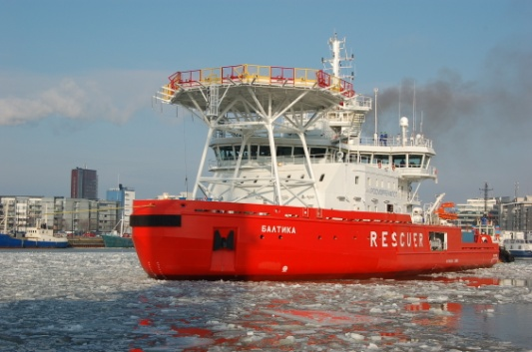
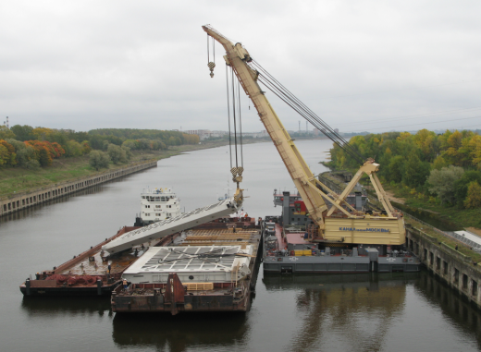
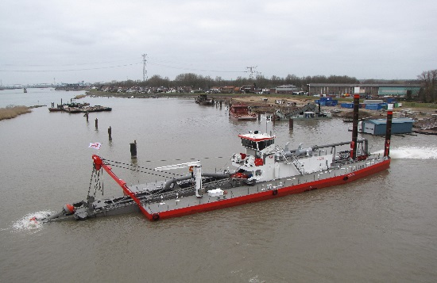
Цель 1. Развитие современной и эффективной транспортной инфраструктуры
Приоритетные задачи на 2015 год
пополнение транспортного, ледокольного, обслуживающего и аварийно-спасательного флота;
обеспечение развития портовой инфраструктуры на внутренних водных путях международного значения
Результаты решения задач
в 2015 году ожидается поставка двух дизель-электрических ледоколов мощностью около 16 МВт;
обновление состава морского и речного транспорта составит 13 судов обеспечивающего и обслуживающего флота
продолжится реализация мероприятий по комплексной реконструкции объектов Беломорско-Онежского, Северо-Двинского, Волго-Балтийского, Волго-Донского, Азово-Донского, Енисейского бассейнов
ожидается завершение 1 этапа комплексного проекта реконструкции гидротехнических сооружений Камского бассейна

Slide 4
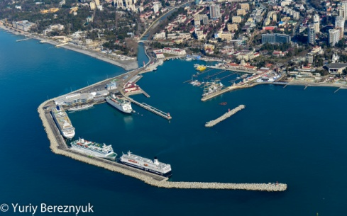
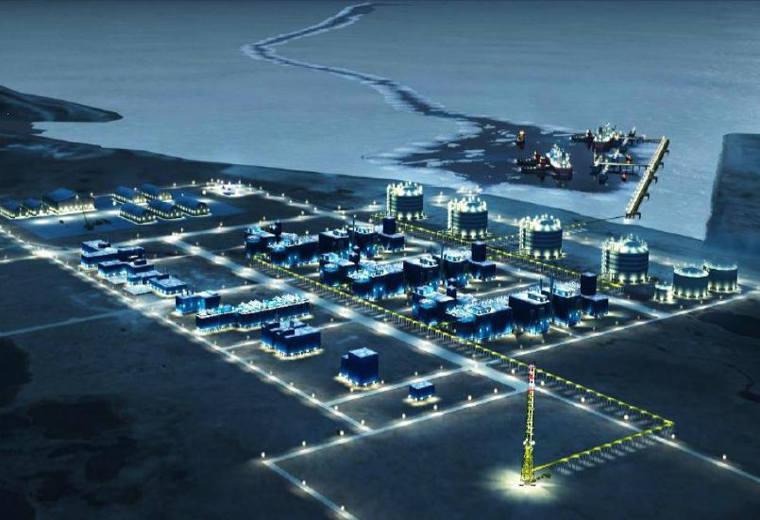
Цель 2. Повышение конкурентоспособности транспортной системы России и реализация транзитного потенциала страны
Приоритетные задачи на 2015 год
Увеличение пропускной способности российских морских портов, строительство специализированных терминалов;
Выполнение мероприятий по развитию Северного морского пути, в том числе повышение безопасности судоходства
Результаты решения задач
прирост производственной мощности российских морских портов в объеме 19,5 млн. тонн в рамках государственной программы «Развитие транспортной системы»;
продолжится строительство многофункционального перегрузочного комплекса «Бронка», нового порта для перегрузки СПГ на полуострове Ямал в р-не пос.Сабетта,
объем перевалки грузов в российских морских портах достигнет 635 млн.тонн;
объем перевозок грузов по Северному морскому пути составит 4,7 млн.тонн;
уровень технической оснащенности Северному морскому пути составит 39%

Slide 5
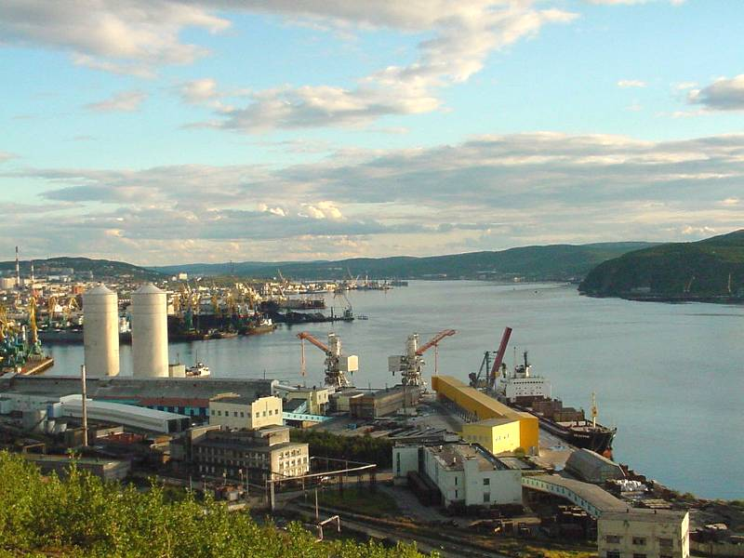
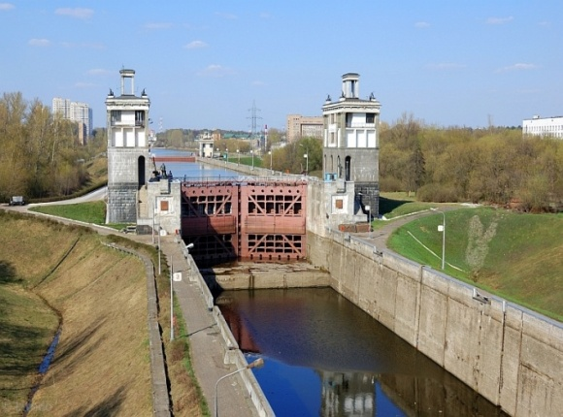
Цель 3. Повышение комплексной безопасности и устойчивости
транспортной системы
Приоритетные задачи на 2015 год
обеспечение надежности и безопасности функционирования объектов инфраструктуры на морском и внутреннем водном транспорте;
обеспечение функционирования администраций речных бассейнов
Результаты решения задач
доля судоходных гидротехнических сооружений, подлежащих декларированию безопасности, имеющих неудовлетворительный и опасный уровень безопасности, составит 18%;
доля эксплуатируемых внутренних водных путей с освещаемой и отражательной обстановкой в 2015 г. составит 36,5%;
продолжатся работы по строительству СУДС Кандалакшского залива, работы по оснащению инженерно-техническими средствами обеспечения транспортной безопасности акватории морских портов Варандей, Онега;

Slide 6
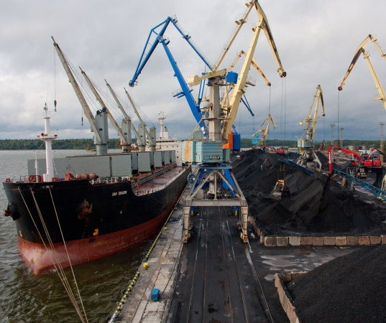
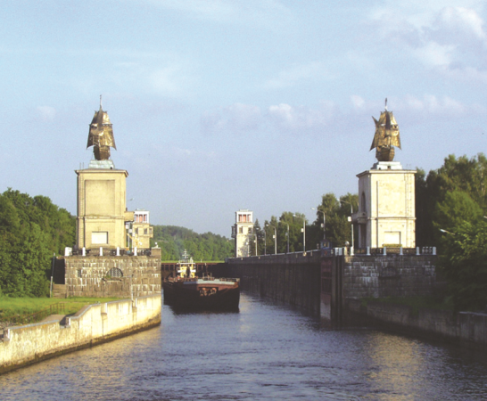
Цель 4. Улучшение инвестиционного климата и развития
рыночных отношений на транспорте
Приоритетные задачи на 2015 год
реализация проектов по развитию транспортной инфраструктуры с участием частных инвесторов
поддержка субъектов малого и среднего предпринимательства на водном транспорте и снижение административного давления на бизнес
реализация плана мероприятий по совершенствованию правового положения подведомственных организаций, изменение организационно-правовых форм;

Slide 7

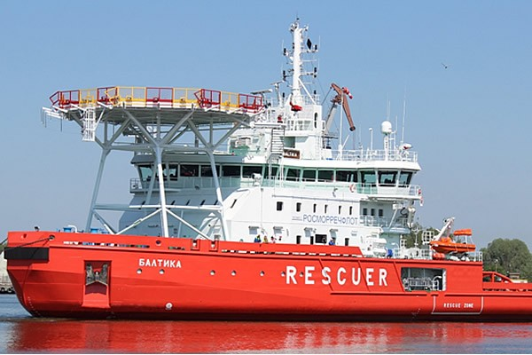
ПОДПРОГРАММА «МОРСКОЙ ТРАНСПОРТ» ФЕДЕРАЛЬНОЙ ЦЕЛЕВОЙ ПРОГРАММЫ «РАЗВИТИЕ ТРАНСПОРТНОЙ СИСТЕМЫ РОССИИ (2010 - 2020 ГОДЫ)»
Цели подпрограммы:
- повышение доступности услуг транспортного комплекса для населения;
- повышение конкурентоспособности транспортной системы Российской Федерации и реализация транзитного потенциала страны;
- повышение безопасности и устойчивости транспортной системы
В рамках подпрограммы на морском транспорте за 2014 год:
введено в эксплуатацию многофункциональное аварийно-спасательное судно мощностью 7 МВт «Балтика»
выполнены работы по оснащению транспортной инфраструктуры инженерно-техническими средствами обеспечения транспортной безопасности объектов акваторий морских портов: Тамань, Темрюк, Находка, Де-Кастри, Николаевск-на-Амуре, Советская гавань, Приморск, Санкт-Петербург, Магадан, Петропавловск-Камчатский
оснащены объектами безопасности мореплавания:
система управления движением судов порта Приморск, морские районы А1 и А2 на подходах к портам Архангельск и Ванино
- осуществлена реконструкция Пирса дальних линий и берегоукрепления пассажирского района Мурманского морского порта

Slide 8
ПОДПРОГРАММА «ВНУТРЕННИЙ ВОДНЫЙ ТРАНСПОРТ» ФЕДЕРАЛЬНОЙ ЦЕЛЕВОЙ ПРОГРАММЫ «РАЗВИТИЕ ТРАНСПОРТНОЙ СИСТЕМЫ РОССИИ (2010 - 2020 ГОДЫ)»
Цели подпрограммы:
- развитие современной и эффективной транспортной инфраструктуры, обеспечивающей ускорение товародвижения и снижение транспортных издержек в экономике;
- повышение конкурентоспособности транспортной системы Российской Федерации и реализация транзитного потенциала страны;
- повышение комплексной безопасности и устойчивости транспортной системы Российской Федерации.
Задачи подпрограммы:
устранение участков, ограничивающих пропускную способность Единой глубоководной системы европейской части Российской Федерации;
повышение конкурентоспособности внутреннего водного транспорта на основе обновления транспортного флота;
- обеспечение надежности объектов инфраструктуры и безопасности судоходства на внутренних водных путях
В рамках подпрограммы на внутреннем водном транспорте за 2014 год:
построено и принято в эксплуатацию 17 единиц обслуживающего флота и завершена модернизация двух судов в рамках мероприятий «Обновление обслуживающего флота»
выполнены работы по реконструкции затворов наполнения-опорожнения Чайковского шлюза
выполнены работы по реконструкции комплекса пришлюзовых и межшлюзовых причальных сооружений Вытегорского района гидросооружений и судоходства ГБУ «Волго-Балт»;
выполнены работы по строительству второй нитки Нижне-Свирского гидроузла. Этап 1. Первоочередные объекты строительства. Грузовой причал (включая подходы и акваторию причала);
выполнены работы по строительству второй нитки Нижне-Свирского гидроузла. Этап 2. Первоочередные объекты строительства. Автомобильные дороги.
выполнены работы по креплению берегов водораздельного канала «Волго-Балтийского водного пути» (Вытегорский р-он, Вологодская обл.)
выполнены работы по реконструкции Городецкого гидроузла. Рабочие и ремонтные затворы водопроводных галерей нижней головы шлюзов №13-16

